Slide 1
704 (020) – el. schémata Učební pomůcka
PLEŠEK Josef

Slide 2
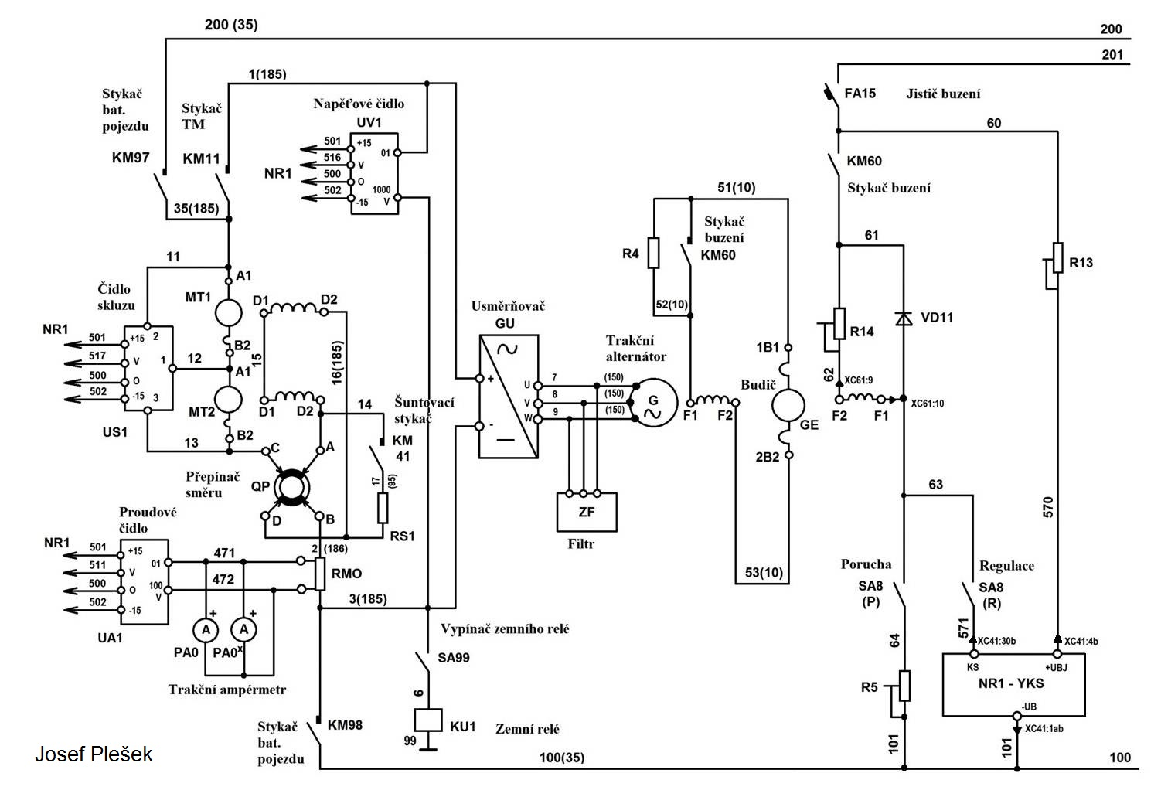
TRAKČNÍ OBVOD
Stykač buzení
Trakční stykač
Stykač buzení
Budící vinutí TM
Budící vinutí TM
Cizí buzení budiče
Alternátor
Trakční
motory
Trakční
motory
Usměrňovač
Budič
Měnič
směru
Budící vinutí alternátoru

Slide 3
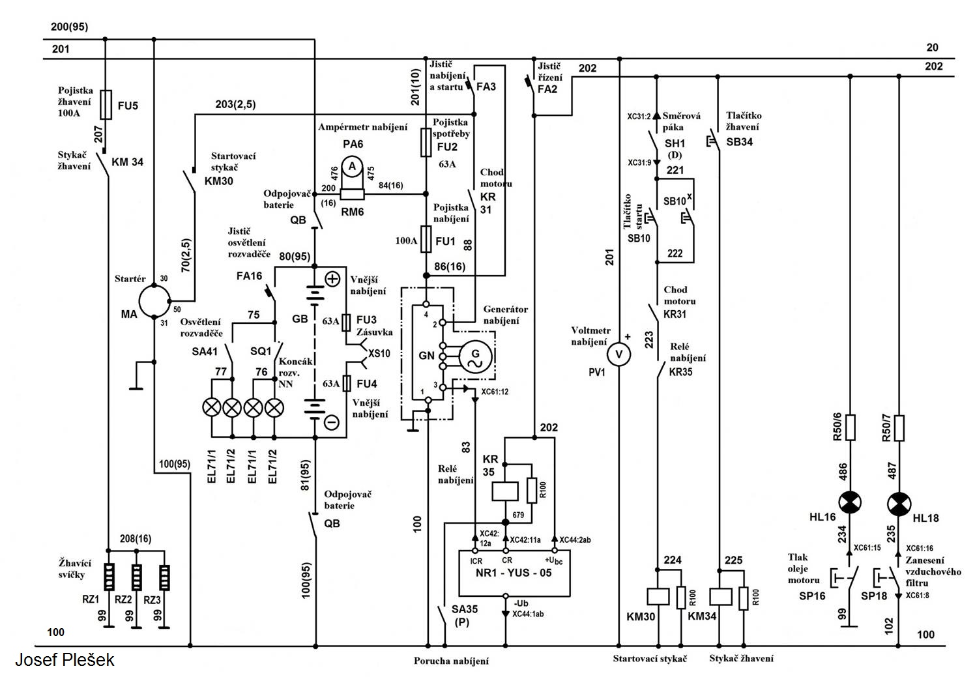
ŽHAVENÍ
Tlačítko žhavení
Baterie 24V
Stykač žhavení
Žhavící svíčky

Slide 4
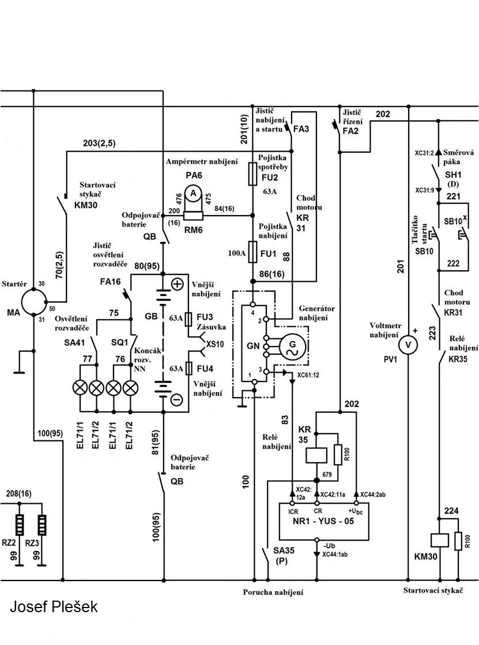
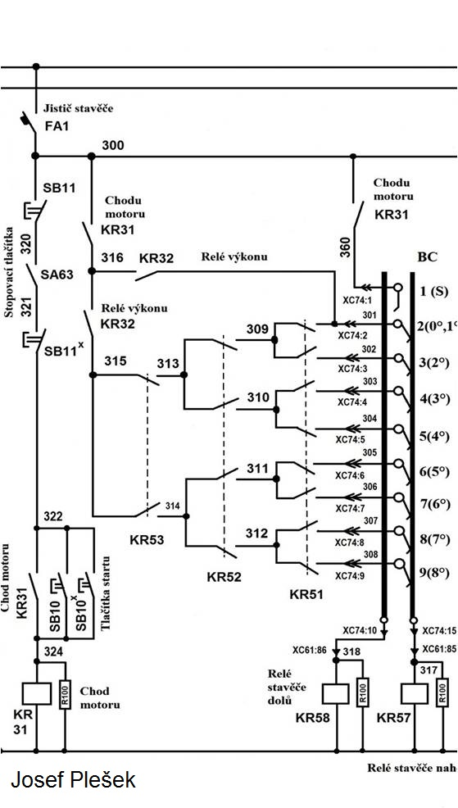
START
Jistič startu a nabíjení
Jistič řízení
Jistič stavěče
Směr DIESEL
Tlačítko stopu
Tlačítko stopu
Nouzový stop
Tlačítko startu
Startér
Tlačítko startu
Relé nabíjení
Baterie 24V
Stykač startu
Relé chodu NM
B3,B4
B5,B6

Slide 5
NABÍJENÍ
Jistič startu a nabíjení
Jistič stavěče
Alternátor nabíjení
Tlačítko stopu
Tlačítko stopu
Nouzový stop
Buzení alternátoru nabíjení
Baterie 24V
Relé nabíjení
Regulátor řídí napětí
Relé chodu NM
B3,B4
B5,B6

Slide 6
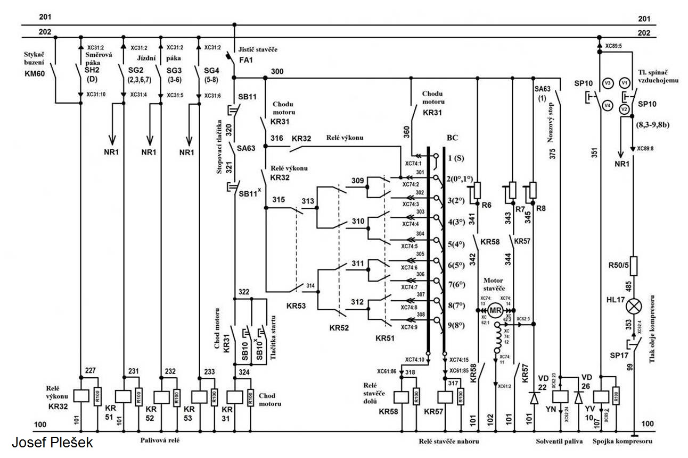
OTÁČKY (např. 5° - diesel)
Jízdní páka na 5.stupni
Směr DIESEL
Jízdní páka na 5.stupni
Jistič stavěče
Doběhový spínač
V jízdě napájení od stykače buzení
Kotva motoru stavěče
Relé výkonu
Budící vinutí motoru stavěče
Relé chodu NM sepnuto
Palivové relé
Palivové relé
Relé DO otáček

Slide 7
STOP MOTORU
Jistič stavěče
Doběhový spínač
Tlačítko stopu
Kotva motoru stavěče
Budící vinutí motoru stavěče
Relé chodu NM
Relé chodu NM ROZEPNE
Relé Z otáček

Slide 8
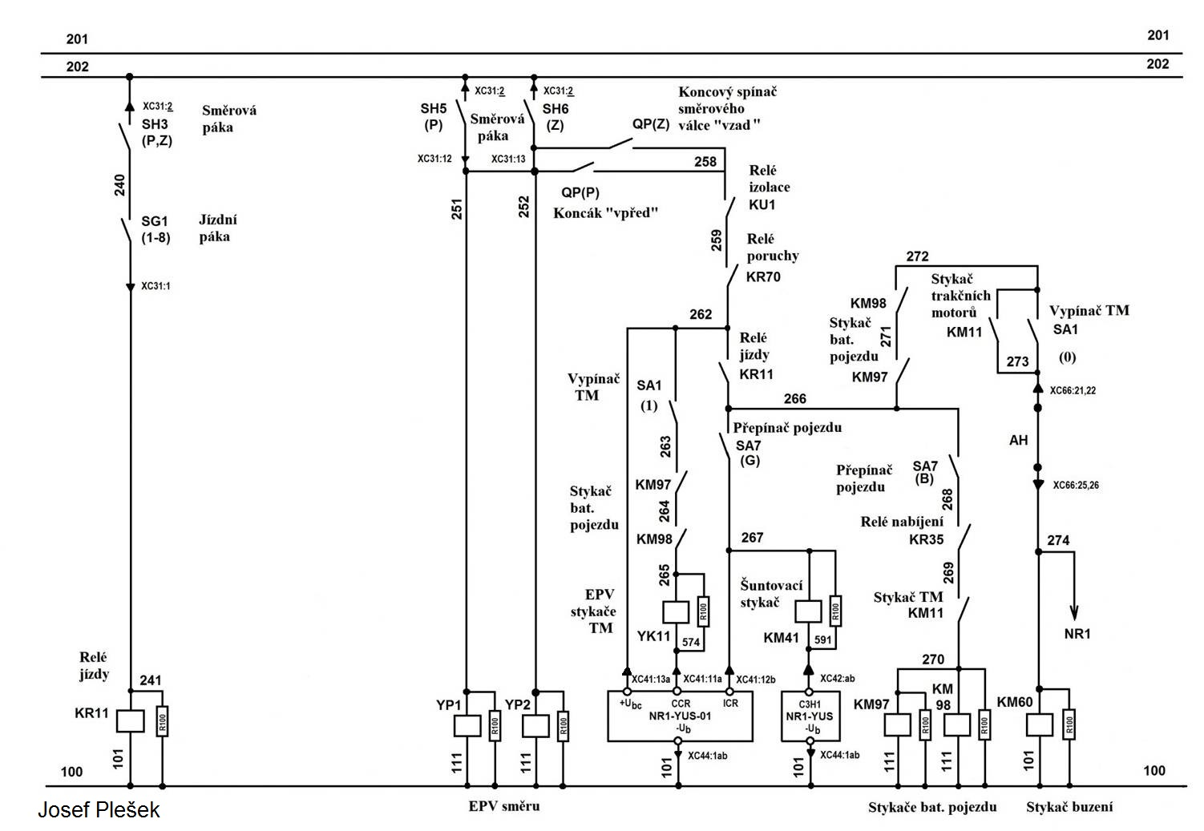
ZADÁNÍ JÍZDY
Kontrola přestavení směru VPŘED
Směr VPŘED
Relé izolace
Směr VPŘED/VZAD
AKU pojezd vypnut
AKU pojezd vypnut
Relé poruchy
Jízdní páka na stupních
Vypínač TM zapnut
AKU pojezd vypnut
Generátorový pojezd
AKU pojezd vypnut
EPV trakčního stykače
Stykač buzení
EPV směru
VPŘED
Relé jízdy
NR1 připojí EPV TM

Slide 9
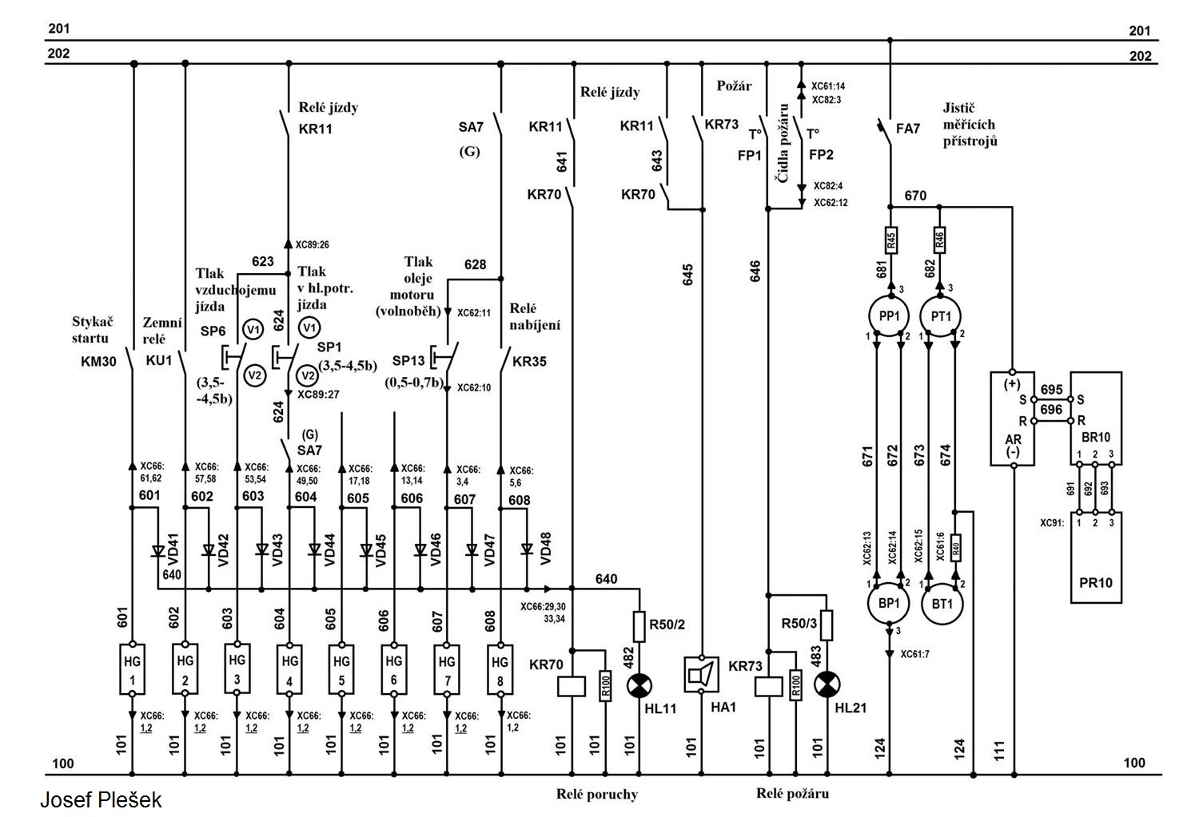
SIGNALIZACE PORUCH
Příklad: zaúčinkuje relé izolace
Jízdní páka na stupních
Jízdní páka na stupních
Přestavením jízdní páky do „0“ porucha trvá, ale ztichl bzučák
Relé izolace
Uvolněním západky relé izolace jsou obvody opět v základním stavu
LED na panelu poruch
Relé poruchy
Rozepne obvod trakčního stykače a buzení
Sdružená signalizace poruch
Bzučák poruchy

